Slide 1
Propiedades periódicas

Slide 2
Son aquellas cuyo valor cualitativo se puede prever a la vista de la posición que ocupa el objeto en la tabla periódica.
Factores de los que dependen las propiedades periódicas:
Carga nuclear: Se trata de la carga positiva del núcleo del átomo. Actúa atrayendo a los electrones de la corteza hacia el centro del átomo. A más carga, mayor atracción.
Capa de valencia: determina la distancia de los electrones más externos al núcleo. A mayor distancia entre las cargas menor atracción.
Efecto de apantallamiento: Las capas electrónicas internas “reducen” la intensidad de la atracción nuclear sobre los electrones. Se habla entonces de una carga nuclear efectiva.

Slide 3
Radio atómico
Es la distancia que separa al núcleo del átomo de su electrón más externo.
Puede obtenerse dividiendo entre dos la distancia que separa los núcleos de dos átomo iguales unidos por un enlace covalente.
Al avanzar en un periodo, el factor predominante es el aumento de la carga nuclear, puesto que los electrones periféricos (pertenecientes al mismo nivel), están a la misma distancia.
Cada vez que bajamos un periodo, los electrones están en una capa más externa. En este caso el factor predominante es la distancia al núcleo.

Slide 4
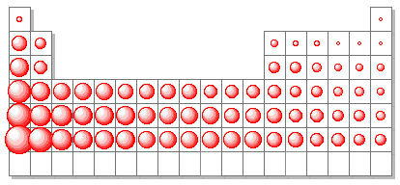
Por lo tanto, un átomo será tanto mayor cuanto más abajo y a la izquierda de la tabla periódica se encuentre el elemento.

Slide 5
Radio iónico
El tamaño del anión o catión define el radio iónico.
Los cationes tienen menor tamaño que los correspondientes átomos neutros. (Normalmente la formación del catión implica la pérdida de la capa más externa).
Los aniones tienen mayor tamaño que los correspondientes átomos neutros. El aumento de electrones externos implica un aumento de la repulsión entre ellos que se traduce en un aumento del tamaño del ion.

Slide 7
Energía de ionización o potencial de ionización
La energía de ionización (EI) o potencial de ionización (PI) se define como la energía mínima que hay que proporcionar a un átomo, en estado gaseoso y fundamental, para arrancar un electrón de su capa de valencia:
La energía de ionización se mide en kJ/mol, J/átomo o eV/átomo.

Slide 8
¿Cómo varía la energía de ionización?
Al bajar en un grupo (aumenta el número de capas), la capa de valencia está más alejada del núcleo, por lo tanto éste ejerce menos fuerza sobre los electrones de valencia y se necesita menos energía para arrancar un electrón (menor EI).
Al avanzar en un periodo aumenta la carga nuclear, y por tanto la EI. Puede haber discontinuidades si al perder o ganar un electrón se pierde una estructura de capa cerrada o de semicapa cerrada.

Slide 9
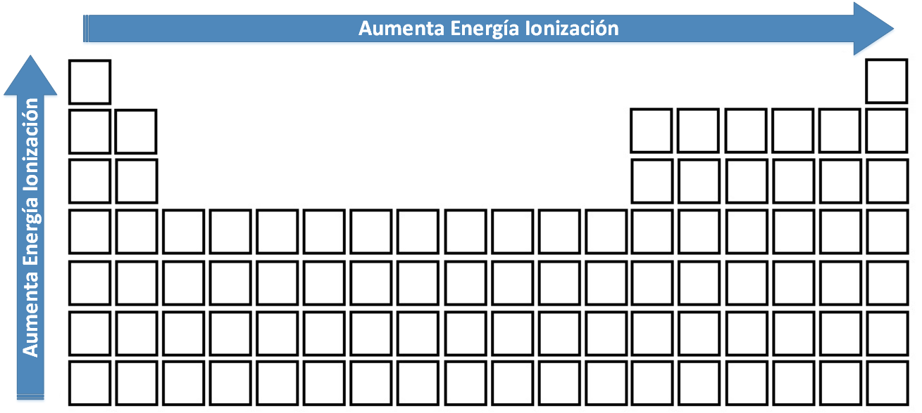

Slide 10
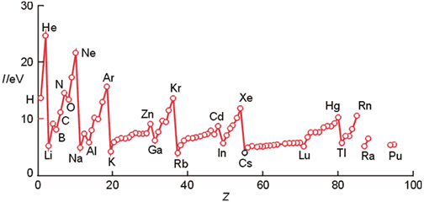

Slide 11
Energías de ionización sucesivas
Para cualquier elemento existen tantas EI como electrones.
En general, la primera EI, es menor que la segunda, ésta menor que la tercera, y así sucesivamente.
Algunas veces se producen saltos muy llamativos cuya explicación hay que buscar en la configuración electrónica del elemento.

Slide 13
Afinidad electrónica
La afinidad electrónica (AE) es la mínima energía que cede o desprende un átomo en su estado fundamental y en estado gaseoso cuando capta un electrón.
Se mide en kJ/mol, J/átomo o e V/átomo

Slide 14
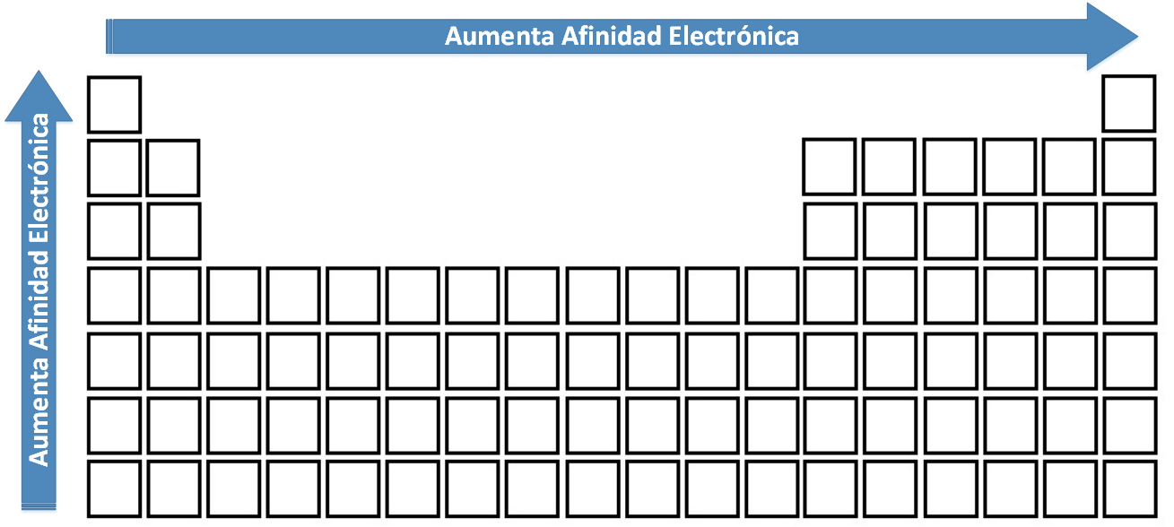
Variación de la afinidad electrónica
La afinidad electrónica aumenta al subir en un grupo y al desplazarse a la derecha en un periodo.

Slide 15
Electronegatividad
La electronegatividad es la tendencia que tiene un átomo a atraer hacia sí el par de electrones de un enlace químico. Se puede expresar en unidades de energía (kJ/mol o J/átomo) o en unidades arbitrarias.
Mulliken estableció la primera escala de electronegatividades al definirla como la media entre la energía de ionización y la afinidad electrónica.
Linus Carl Pauling estableció una escala cualitativa (adimensional) de electronegatividades basándose en mediciones experimentales de la polaridad del enlace.
Puesto que la electronegatividad depende de la EI y de la AE, aumenta al subir en un grupo y al desplazarse a la derecha en un periodo.

Slide 16
Variación de la electronegatividad

Slide 17
Carácter metálico y no metálico
Los metales son sólidos a temperatura ambiente a excepción del mercurio.
Son normalmente grisáceos, a excepción del oro y el cobre.
Son buenos conductores de la electricidad y del calor.
Son dúctiles y maleables.
Tienden a formar cationes (poseen baja EI y baja AE).
El carácter metálico aumenta hacia la izquierda y hacia abajo en la tabla periódica.

Slide 18
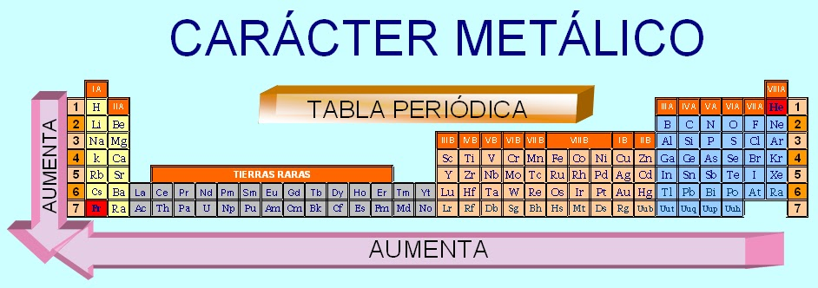
Variación del carácter metálico

Slide 19
Carácter oxidante y reductor
Se dice que un elemento es oxidante si al reaccionar con otro hace que aumente su carga positiva o que disminuya su carga negativa, es decir, que reduzca su carga electrónica.
Por el contrario un elemento se dice que es reductor si al reaccionar con otro hace que disminuya la carga positiva o aumente la carga negativa, en definitiva, que aumente su carga electrónica.
Dados dos elementos, será más oxidante, el más electronegativo y más reductor, el menos electronegativo.

